Slide 1
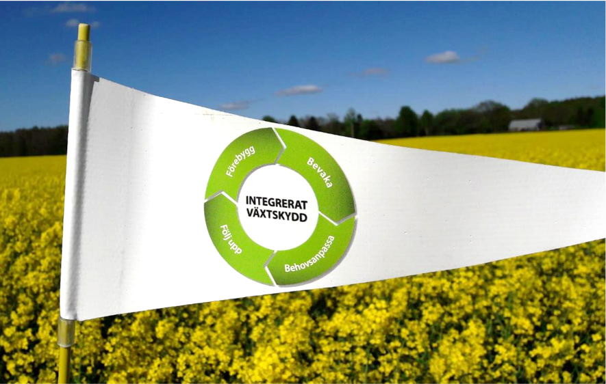
Integrerat växtskydd
Insekter, sniglar och nematoder
Foton och bilder utan angiven upphovsman tillhör Växtskyddscentralen.

Slide 2
Lär känna din fiende
Övervintring
Uppförökning
Skada
Spridning
Hur och var sker övervintringen?
När uppstår ett allvarligt angrepp?
  När en gröda i känsligt stadium angrips av skadeinsekter i stora mängder.
Var i livscykeln kan man påverka?
Förebyggande åtgärder
Vad gynnar skadegöraren?
Bekämpning
Kan spridning hindras?
Hur skydda grödan?
Notes:
Om man tar bort en av de tre faktorerna känslig gröda, insekt och förutsättningar för uppförökning så blir det inget allvarligt angrepp.
En livscykel går runt och för många skadegörare är det kopplat till året och de olika årstiderna – de övervintrar , de förökar sig (vilket är avgörande för om det blir problem eller inte), de gör skada (om de angriper den gröda vi vill skörda vid känslig tidpunkt), de sprids (inom fält eller till andra fält).
Genom att lära sig mer om de olika stegen vet lantbrukaren var man kan sätta in åtgärder: animering 1-4.
De åtgärder som är aktuella för spridning, övervintring och uppförökning kan vara förebyggande åtgärder som inte är direkt bekämpning. Men i flera av dessa steg kan även bekämpning vara aktuell. En bekämpning vid rätt tidpunkt ger bäst effekt och bäst lönsamhet.

Slide 3

Vilka insekter, sniglar eller nematoder brukar dyka upp på gården
Höstsådd stråsäd
Vårsådd stråsäd
Höstsådda oljeväxter
Vårsådda oljeväxter
Ärter, åkerbönor och andra baljväxter i renbestånd
Potatis
Majs
Sockerbetor
Notes:
Gå igenom grödorna på gården och notera vilka insekter, nematoder, sniglar och andra djur som odlaren har kännedom om. Vilka är allvarligast? Vilka ökar respektive minskar?
Ha gärna skadegörarboken intill för att kunna stämma av mot fotona att ni pratar om samma. Där finns även info om vilka grödor som drabbas och dess biologi. För potatis, sockerbetor, lin och grönsaker krävs annan litteratur.
Var finns info om hur man känner igen insekter, nematoder, sniglar?
Hur skiljer man dem från symtom som uppkommit av andra orsaker? T.ex. mekaniska skador, väderskador, skador av vilt och fågel.
Vilka är det relevant att kunna på denna gård?

Slide 4
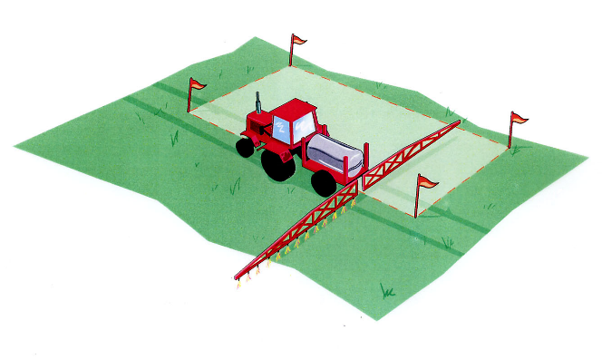
Bevakning och uppföljning
2
8
Obs! Läs på etiketten så du och eventuella anställda bär rätt skyddskläder vid återinträde efter bekämpning.
Bevaka fälten
  När grödan är i känsliga stadier
  När vädret är gynnsamt för insekter
  Om det förekommit skador tidigare år
Om alla tre punkterna ovan är aktuella – kolla helst fälten varje dag! Åtminstone i de delar där insekterna förväntas dyka upp först och i störst mängd.
Lämna obehandlad ruta vid sprutning
  Markera i fältet i förväg runt sprutspår, stäng av hela eller halva rampen.
Utvärdera bekämpningsinsatser som gjorts
  Bedöm om bekämpningen minskat antalet insekter efter 1-3 dygn.
  Undersök om nyinflygning skett i fältet.
Notes:
Obehandlad ruta kan sparas vid alla insektsbekämpningar men om risken är stor att insekterna äter upp småplantor totalt kan man göra en mindre ruta eller avstå. Välj ett fält som är lättillgängligt så det inte blir omständligt att göra uppföljningen. Utvärdera efter ett dygn om det är kontaktverkande preparat. Utvärdera efter några dygn om det är preparat som insekterna ska äta och som inte gör att de där direkt.

Slide 5
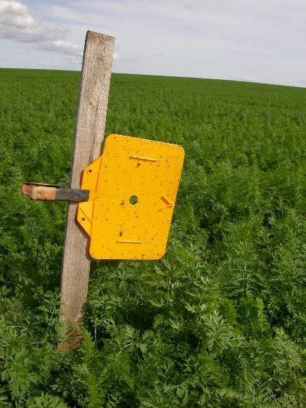
Diagnos och hjälpmedel vid bevakning
2
Vilka insekter är viktiga att kunna på denna gård?
  Skadeinsekter, sniglar, nematoder
  Nyttodjur
Finns det fällor som kan användas för att förenkla bevakning?
Exempel:
  Gulskålar och räkning av rapsjordloppa för att bedöma om bekämpningströskel uppnåtts.
  Enkla gulskålar för kålbladstekel och rapsbaggar så man vet när det är dags att undersöka bekämpningströskeln på plantorna.
  Fångstfällor med automatisk avläsning, ofta kopplade till appar.
  Klisterfällor för stritar i potatis, morotsfluga samt kornfluga i vårvete.
  Feromonfällor för att upptäcka inflygning av ärtvecklare.
Klisterfälla för morotsfluga.
Foto Sara Ragnarsson

Slide 6
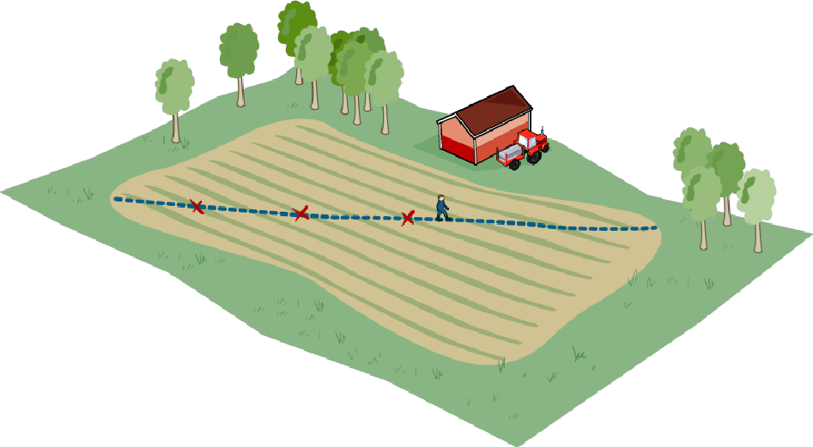
Att behovsanpassa beslut om växtskyddsåtgärder
3
Bekämpningströsklar, riskvärderingar och prognoser används som stöd i bedömning om en bekämpning kan bli lönsam eller inte.
Undersök i fält
  På grund av variationen inom fält behöver man räkna av på flera platser, på slumpmässigt valda plantor.
  Många skadegörare är värre i fältkanter, skyddade områden eller i områden med mer skörderester.
Vilka är relevanta för denna gård?
När ska bevakningen ske för att vara till nytta?

Slide 7
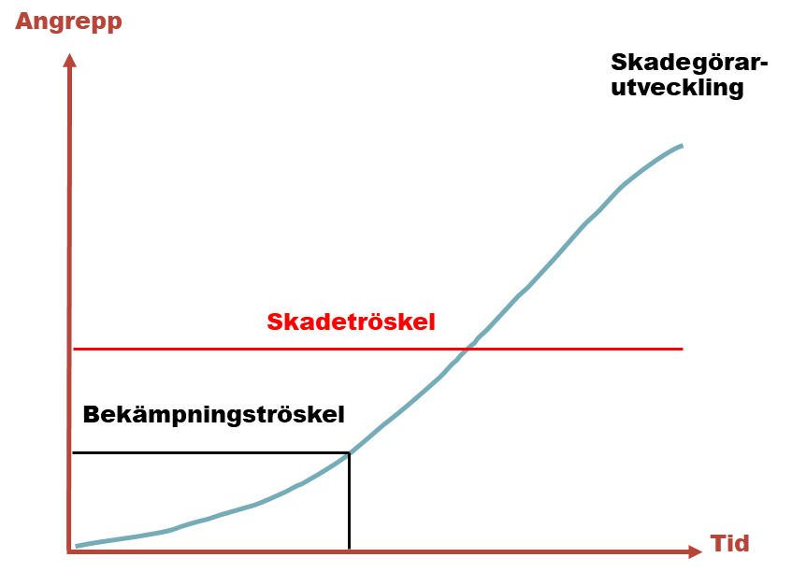
Bekämpningströskel
- hur funkar den?
Att följa en bekämpningströskel handlar om att hitta tillfällena när ett insektsangrepp kommer att orsaka så stort skördetapp så att kostnaderna för behandlingen blir täckta, och ger merskörd.
Och att utföra bekämpningsåtgärden innan skadan blir för stor.
Skadetröskel
Angreppsnivå där värdet av
skördeförlusten motsvarar
bekämpningskostnaden.
Bekämpningströskel
Angreppsnivå som vid normal
utveckling av skadegöraren leder
till att skadetröskeln uppnås.
Notes:
Om man bekämpar med insekticid när det är för få insekter är det inte säkert att man får lönsamhet, men man får ett selekteringstillfälle som påskyndar resistensutveckling, och man skadar naturliga fiender och biologisk mångfald.

Slide 8
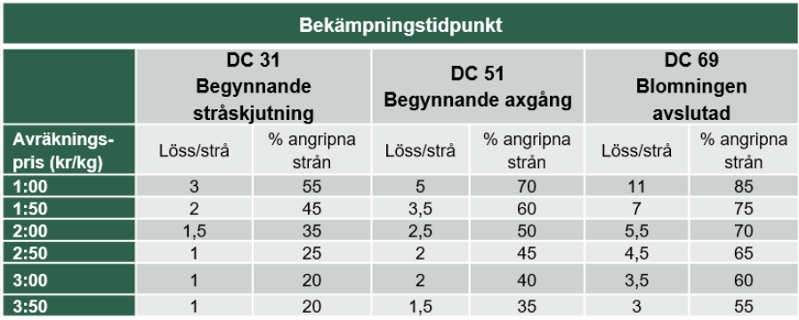
Exempel:
Bekämpningströskel för bladlöss i vårsäd
Bekämpningströsklar för havrebladlöss i vårkorn och havre
Vid ett spannmålspris på 1,50 kr/kg och vid en bekämpningskostnad på ca 250 kr/ha
Notes:
Samma tröskel beskriven på två sätt.

Slide 9
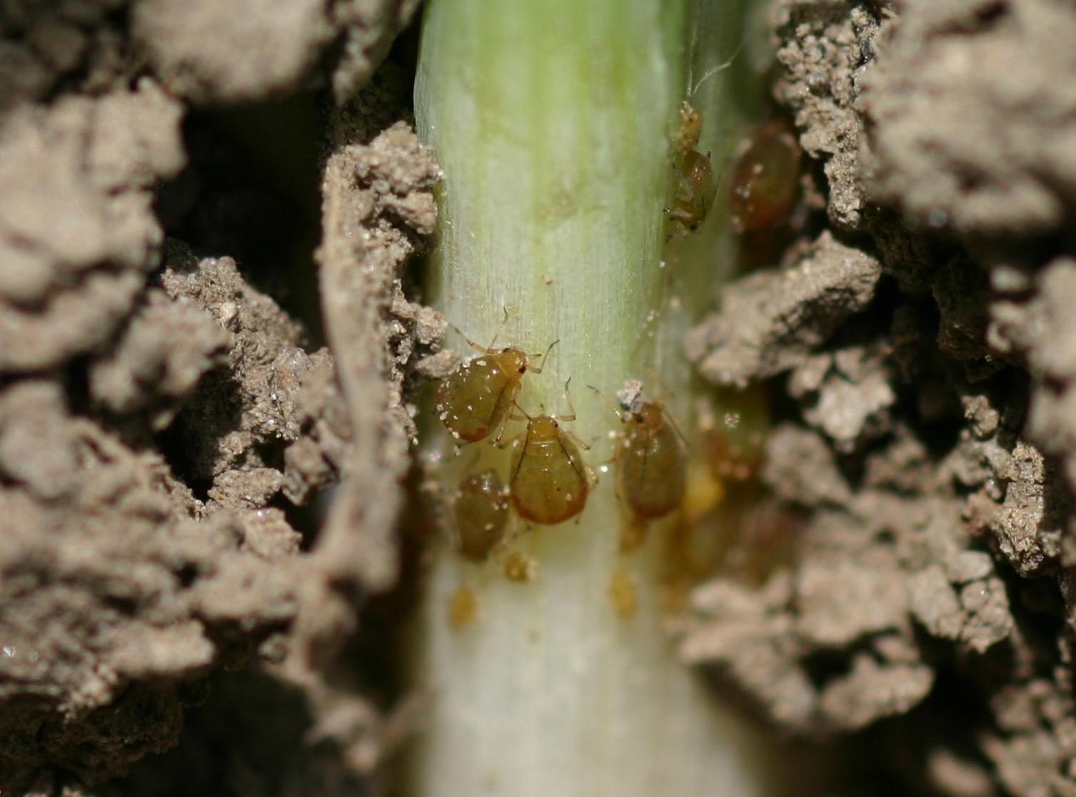
Man måste spruta vid ett tillfälle då preparatet kan få effekt på skadeinsekten. Om lössen sitter under markytan får man för dålig effekt på dem. Men bekämpningen skadar naturliga fiender.
20 juni 2006
Notes:
Havrebladlössen kan vara under markytan och man måste alltså undersöka där med. Men de kan då inte bekämpas effektivt.

Slide 10
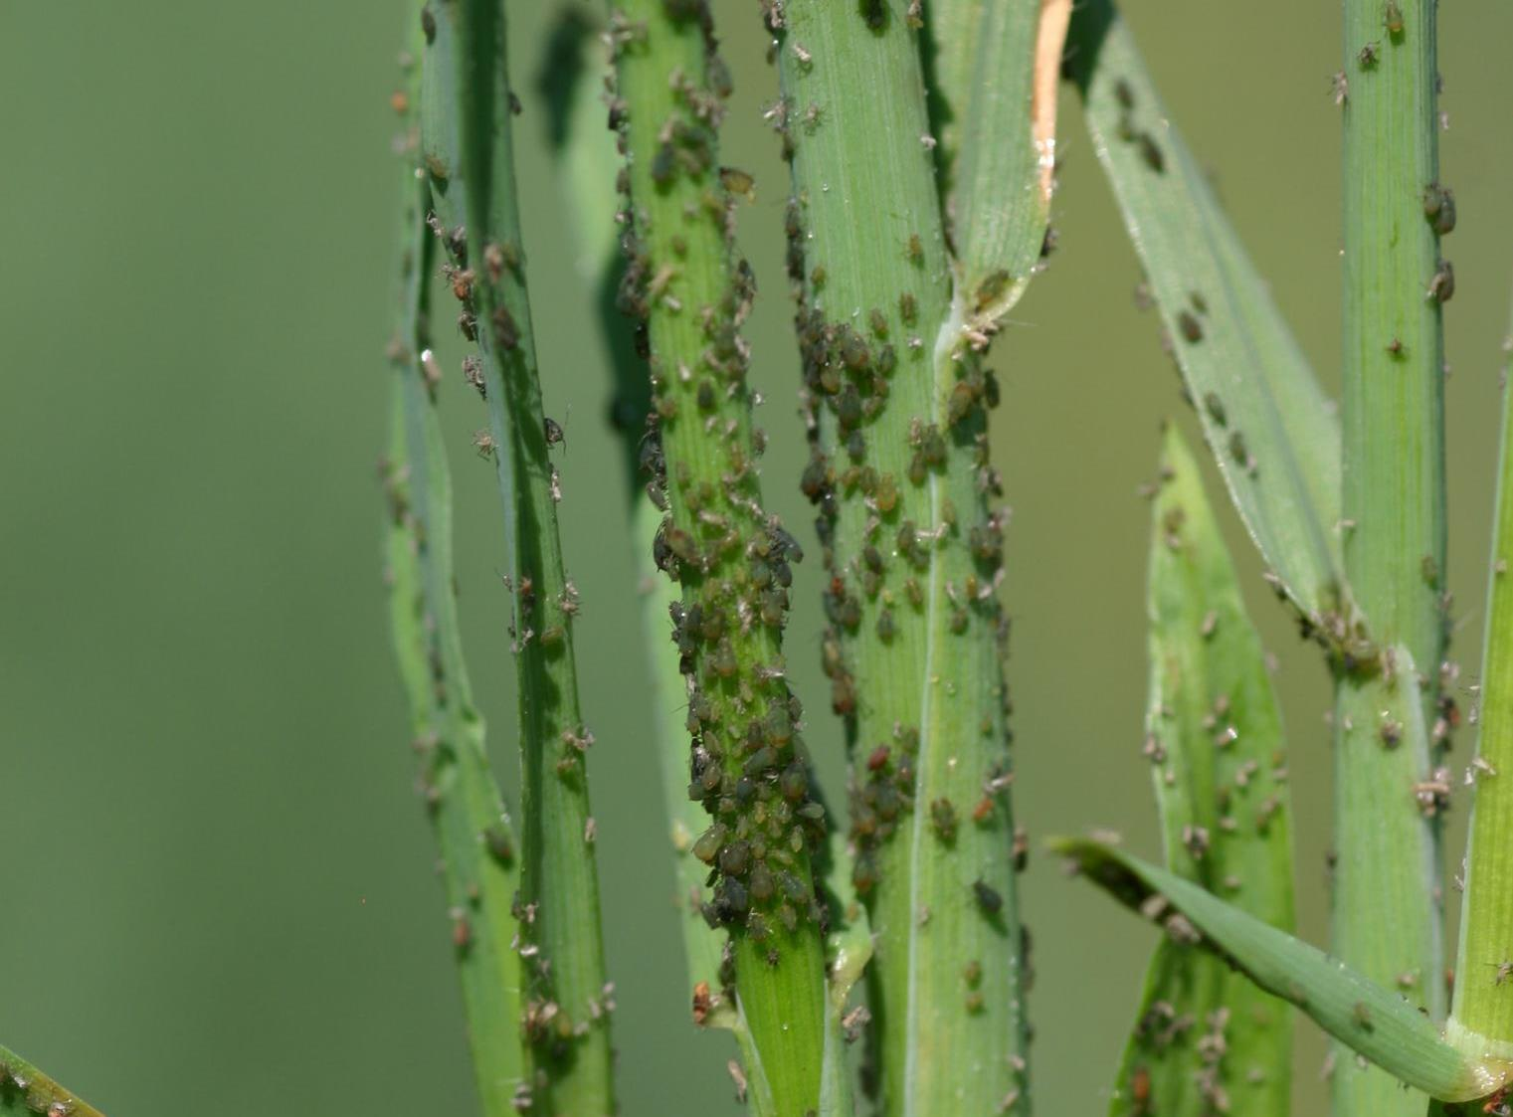
Om bekämpningen inte utförs direkt när bekämpningströskeln uppnåtts tappar man i effekt eftersom insekterna redan hunnit skada. Man riskerar även att skada nyttodjur i större omfattning då lössens specifika fiender hunnit etablerat sig i fältet.
2 juli 2006

Slide 11
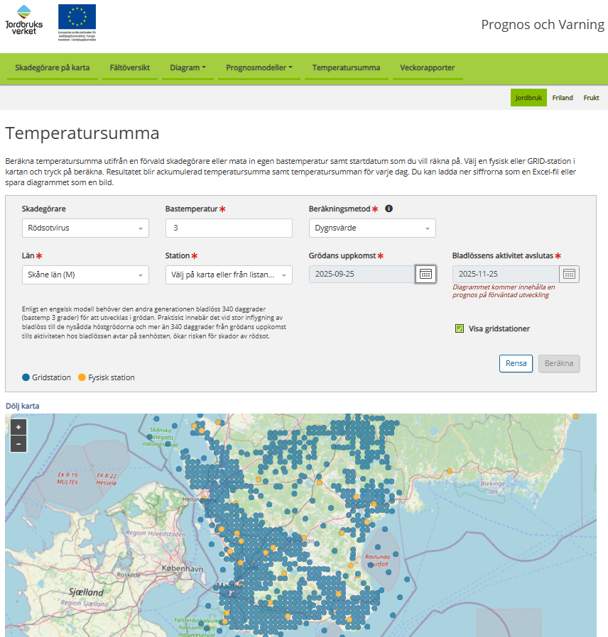
Exempel:
Prognos för rötsotvirus i höstsäd
Rödsotvirus kan smitta höstsäd på hösten via bladlöss. För att en generation bladlöss ska utvecklas i grödan behövs ungefär 170 daggrader efter uppkomst, med bastemperatur 3 grader. Den stora spridningen av virus påbörjas med den andra generationen mellan 170 och 340 daggrader. Det är tidigast i detta intervall som det eventuellt är aktuellt med behandling.
På Jordbruksverkets webbplats finns temperatur­modellen för rödsotvirus för att räkna ut temperatur­summan och tidpunkten då risken är stor för allvarlig spridning av virus i ditt område.

Slide 12
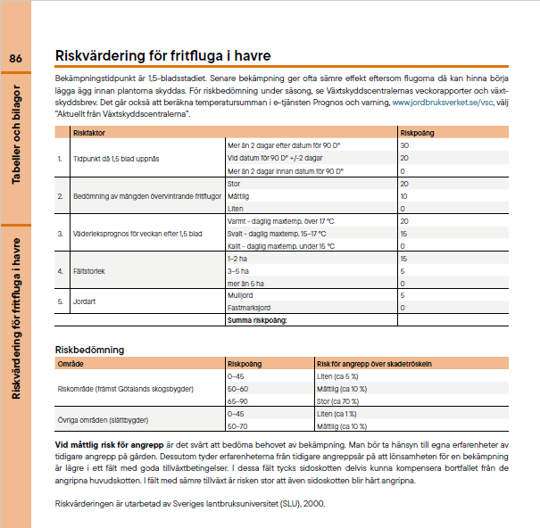
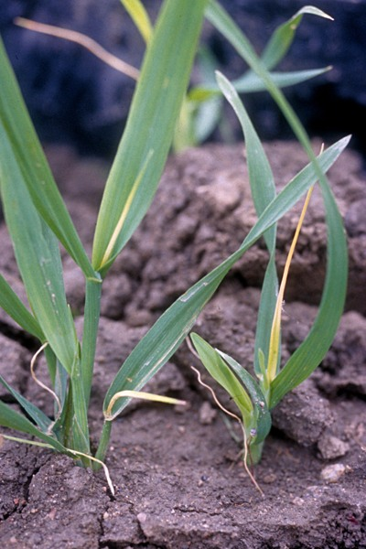
Exempel:
Riskvärdering för angrepp av fritfluga i havre
Notes:
Fritflugan är en insekt som behöver bekämpas innan man ser symtom, och det är mycket svårt att räkna flugor i fält. Därför finns en riskvärdering baserat på riskfaktorer.
Såtidpunkt spelar in.

Slide 13
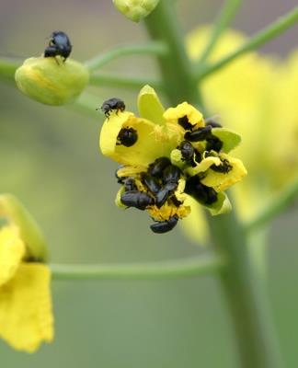
Överväg alla metoder, välj skonsamma preparat och begränsa användningen
4
5
6
Om det finns lämpliga biologiska bekämpningsmetoder ska de väljas i första hand.
I vissa fall finns målspecifika preparat och då ska de väljas före bredverkande.
För insekter som flyger in en kort bit i fältet kan räcka med en bekämpning runt kanten. Till exempel rapsbaggar.
Sprutan måste kunna sprida preparatet jämnt och i önskad dos – gör egen teknisk översyn!
Anpassa munstycken, vätskemängd, bomhöjd och sprutteknik för att få optimal träff på insekterna. De kan vara svåra komma åt i täta bestånd och om de sitter på undersidan av blad.
Rapsbaggar gör enbart skada då de äter på knopparna. I blom är de snarare pollinatörer och en kemisk bekämpning vid blomning skulle göra större skada än nytta.
Notes:
Insekticider har en stor påverkan på insekter och spindlar i fälten, både på de som gör skada och de som gör nytta. Om nyttodjuren försvinner kan skadeinsekterna uppförökas i snabbare takt.
De tre IPM-principerna 4, 5 och 6 innehåller inte så många konkreta åtgärder med avseende på insekter. Men det går att fördjupa sig i sprutteknik om det finns behov på gården. Man bör åtminstone ha möjlighet till sektions/delavstängning på rampen så det inte blir dubbelsprutningar. Detta kan med fördel vara kopplat till GPS och styrfiler. Sprutteknik, utöver det som nämns på bilden, som kan ge bättre inträngning i täta bestånd och nå insekter på undersidan av blad kan vara släpduk och luftassistans.

Slide 14
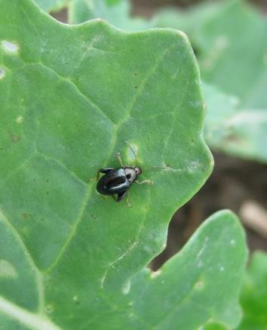
Resistens hos insekter
7
Hur utvecklas resistens
  Kemisk bekämpning selekterar fram de individer som har motståndskraft. När dessa blir många ger bekämpningen inte längre god effekt.
Exempel på insektsresistens:
  Rapsbaggar – finns i Sverige mot pyretroider
  Kålmal – finns hos inflygande kålmal mot olika verksamma ämnen
  Rapsjordloppa – finns utomlands och riskerar att uppstå i svenska populationen
Bästa sättet att fördröja utveckling av resistens är att inte spruta. Jobba istället med förebyggande åtgärder.
Rapsjordloppa
Notes:
Bland skadegörarna och ogräsen finns det alltid en liten andel som är motståndskraftiga mot viss typ av bekämpningsmedel. Motståndskraften har uppstått genom mutationer. Vid varje bekämpning kommer dessa individer gynnas och andelen av dessa motståndskraftiga individer ökar i populationen. Ensidig användning av samma typ av preparat snabbar på denna utveckling. Till sist är så stor andel av populationen motståndskraftig att bekämpning inte längre fungerar. Skadegöraren eller ogräset har blivit resistent mot bekämpningsmedlet.

Slide 15
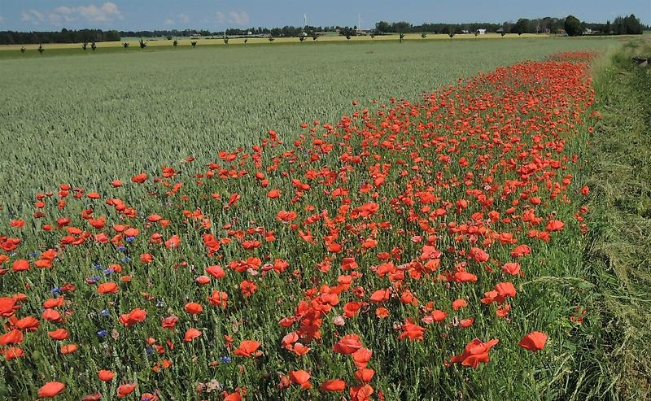
Förebyggande och icke-kemiska åtgärder
Minska risken för resistens hos skadeinsekter
1
4
6
Var rädd om skadeinsekternas naturliga fiender.
Lämna en obehandlat del av fältet. Det skapar en refug för individer med känslighet mot preparatet så att det anlaget hålls kvar inom populationen.
Använd alternativa bekämpningsmetoder som biologisk bekämpning eller resistenta sorter i de fall det finns.
Förebyggande åtgärder som undviker att behov att bekämpa skadeinsekter uppstår.
Sprutfri kantzon i höstvete. Foto: Petter Haldén

Slide 16
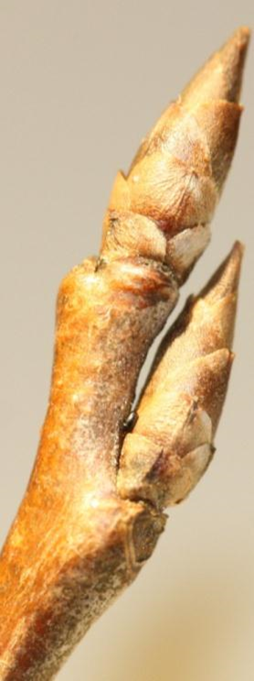
Motverka resistens vid kemisk bekämpning av insekter
7
Bekämpa endast vid behov – följ prognoser och riskvärderingar.
Följ bekämpningströsklar för att undvika att upprepa behandlingen.
Använd effektiva preparat med kortvarig effekt.
Växla mellan preparat med olika verkningsmekanismer.
Havrebladlusen övervintrar som ägg på häggar och genom att räkna dem kan Växtskyddscentralen bedöma risken för angrepp under kommande säsong.

Slide 17
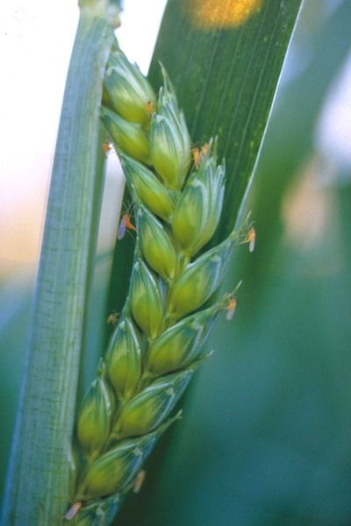
Skadeinsekter och nematoder som kan uppförökas vid ensidig växtföljd
1
Övervintrar i skörderester
  Majsmott
    Bearbeta stubben.
Finns i marken
  Nematoder
    Många nematoder behöver fritt vatten i marken, därför kan en fungerande dränering förhindra ökning. Motståndskraftiga sorter kan finnas.
  Vetemygga
    Växla med annat än vete. För röd vetemygga finns sortskillnader.
  Knäpparlarver
    Minskas genom jordbearbetning under sensommar och tidig höst när de uppehåller sig i övre markskiktet.
Gul och röd vetemygga
Notes:
Första åtgärden är alltså att förändra växtföljden för att bryta uppförökningen. I listan nämns även fler motåtgärder mot dessa insekter.

Slide 18
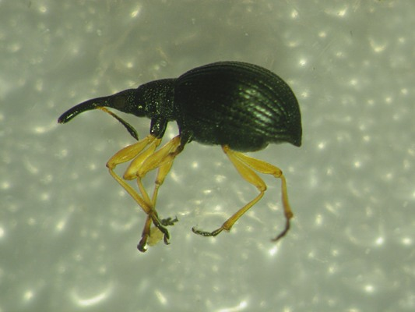
Närbelägna fält och spillsäd som smittkälla
1
Jordloppor som går mellan vårraps och nysådd höstraps.
Klöverspetsvivlar kan flyga upp till 3 km från fjolårets fält (vitklöver)
Virussjukdomar sprids med insekter som har sugit i sig virus från smittade plantor. Vid spillsäd och insådd är smittkällan väldigt nära. Även gräsmarker kan innehålla virussmitta.
Fritflugeskador i höstsäd tenderar att bli värst på fält med spillsäd som kommit upp i minst 1,5-bladstadiet.
Klöverspetsvivel

Slide 19
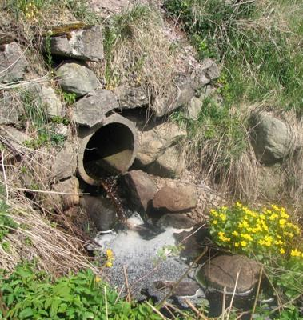
Odlingsåtgärder som minskar risken för skador av insekter
1
Gynna snabb och jämn uppkomst.
Sträva efter jämna bestånd.
Ha en utsädesmängd som ger bra plantantal.
Anpassa såtidpunkten, om möjligt.
Se till att dräneringen fungerar.
Sortval – motståndskraft finns mot röd vetemygga och havrecystnematod, potatiscystnematod
Notes:
Alla åtgärder som gynnar grödan gör att den klarar angrepp bättre och minskar skördeförluster.

Slide 20
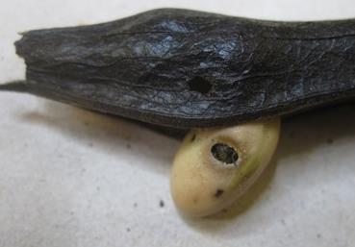
Utsäde – risk för spridning i vissa fall
Nematoder i potatis kan spridas med utsäde.
  Gör leveranskontroll av utsädet.
Bönsmyg kan spridas med utsäde av åkerböna.
  Använd utsäde som är fritt från levande bönsmyg på platser där bönsmygsangrepp varit ovanliga.
Bönsmyg i en åkerböna.

Slide 21
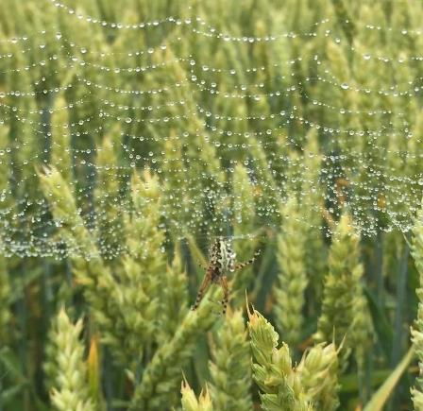
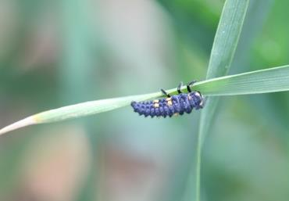
Nyttodjur
– med fokus på naturliga fiender
1
Naturliga fiender kan delas in i två grupper:
Generalister, som äter varierad föda, finns i fält som erbjuder skydd och föda. De kan dämpa uppförökning av skadeinsekter när de äter dem vartefter de kommer in i fältet.
Specialister, livnär sig på en typ av insekt och lockas till fältet när den finns där. De kan äta och parasitera effektivt och minska populationer för kommande år.
Hur skonar man nyttoinsekter?
Följ bekämpningströsklar och rekommenderade bekämpningstidpunkter.
Se upp med vindavdrift vid sprutning.
Håll sprutfria kantzoner.
Använd selektiva preparat som skonar nyttodjur.
Spruta inte om pollinerande insekter finns i fälten.
Undvik bekämpning av rapsbaggar vid blomning.
Plöj inte efter raps eftersom parasitsteklar som livnär sig på rapsbaggar övervintrar i ytan.
Spindlar är generalister. Foto: Linn Tsang
Nyckelpigelarver är specialister.
Notes:
Nyttoinsekter är mycket känsliga. De söker ofta skydd i åkerkant och åkerholmar.
-Pyretroider har en bred negativ effekt på alla insekter och spindeldjur. Andra preparat kan skona t.ex. nyckelpigor, spindlar, bin och humlor.
-Pollinerande insekter finns i fält främst då det finns blommande gröda eller blommande ogräs.
-Pollinerande insekter är aktiva i fält främst under dagtid.
Lista hos Jordbruksverket: Preparat, farliga för pollinerande insekter.
Undvik sen bekämpning av rapsbaggar vid blomning – förklaring:
Rapsbaggarna gör liten skada då
Nyttodjur som parasitsteklar är vanliga vid blomning och mycket känsliga för bekämpning
Utan parasitsteklar och andra nyttodjur hålls inte rapsbaggepopulationen tillbaka.
Nästa år riskerar det bli ännu fler rapsbaggar

